Slide 1

Участники Сталинградской битвы
х. Куликовский

Slide 2
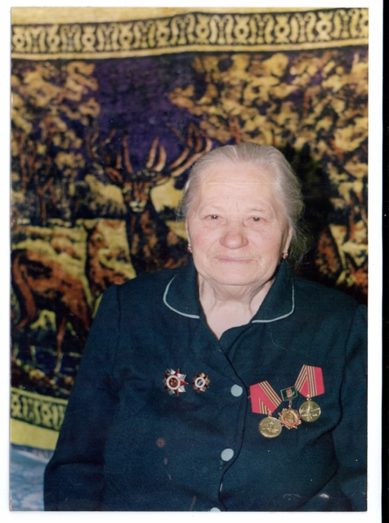

Васильева Анна Никитична
родилась 23 августа 1922 года.
В 1942 году 2 апреля ушла на фронт.
Воевала 267-ом отдельном зенитном дивизионе.
Освобождала город Сталинград.
Награды: медаль за Сталинград, медаль «За Победу над Германией».
Военная спец: разведчица-телефонистка.

Slide 3
Вилочева Ольга Ивановна. Свой боевой путь прошла Ольга Ивановна через всю Россию. Она воевала и под Львовом, и под Киевом.
Принимала участие в обороне Сталинграда, награждена медалью «За отвагу».

Slide 4
Долгачев Иван Федорович.
Прошел от Сталинграда до Берлина.
1910 года рождения.
Ушел в 1941 году на фронт и там пропал без вести.

Slide 5
Донсков Петр Архипович
1913 года рождения. Имеет награды:
«За взятие Берлина»,
«За Сталинград»,
«За Прагу»,
«За Варшаву»,
«За Австрию».

Slide 6
Иванов Иван Иванович
родился 1 января 1913 года. В апреле 1943 г. был призван на военную службу(фронт). Начало на Сталинградском фронте, после перебросили на 3-й Украинский фронт к Толбухину.
Освобождал: Сталинград, Котовск.
Награды: медаль «За отвагу», «За оборону Сталинграда», орден «Отечественной войны» 1 степени.
Военная спец: связист.

Slide 7
Коротков Константин Павлович родился 14 декабря 1925 года. В 1942 году призван на военную службу. Воевал в 1-ом украинском фронте, 948-ой отдельный батальон связи, 102 стрелковый корпус (Сталинград). Освобождал города: Здолбунов, Перемышль, Польшу, Прагу, Германию.
Награды: орден красной звезды, орден отечественной войны 2-ой степени, медаль за оборону Сталинграда, медаль за взятие Берлина, медаль за освобождение Праги, медаль за победу над Германией.
Военная спец: связист.

Slide 8
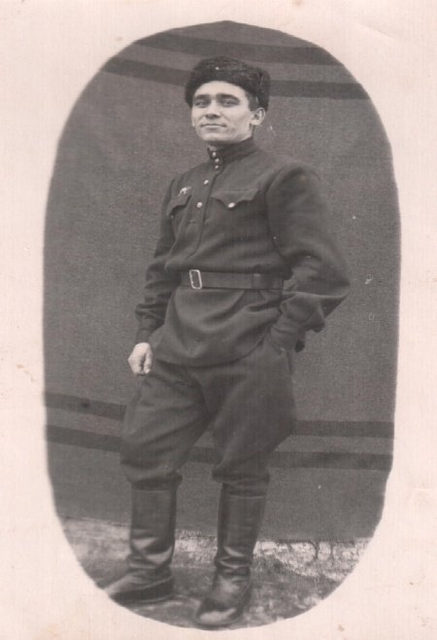
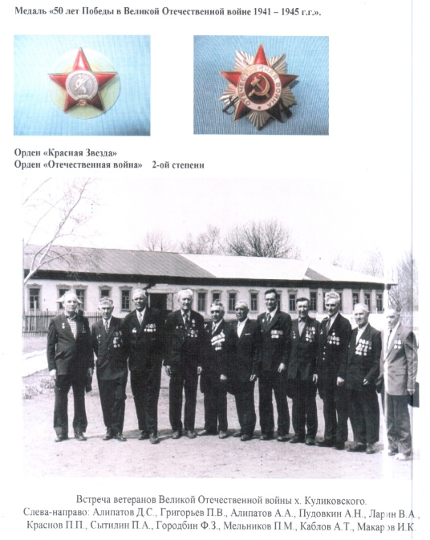
Ларин Валентин Алексеевич
родился 23 июня 1923 года.
В 1942 году в марте месяце был призван на военную службу. Воевал 1-ой Ленинградской танковой бригаде 912-ом самоходном артиллерийском полку. Освобождал города Пярну, Ленинград, Выборг, Пернов, Сталинград.
После 3 украинский фронт 54 танковой тяжелой артиллерийский полк. Освобождал города Секешфехервар, Капувар, Шапрон. После войны с Японией.
Награды: орден красной звезды, медаль за боевые заслуги, медаль за оборону Ленинграда, орден отечественной войны 2-ой степени.
Военная спец: танкист.

Slide 9
Моргунов Василий Андреевич
родился 14 апреля 1920 г. В июне 1941 г. был призван на военную службу. Воевал в 4-ой армии 69 стрелковой дивизии 206 гвардейский стрелковый полк, 2-ой Украинский фронт. Освобождал города – Сталинград, Яссы, Будапешт, Белгород, Вену.
Военная спец: автомеханик.
Награды: медаль «За боевые заслуги», «За отвагу, «За оборону Сталинграда», «За взятие Будапешта», «За взятие Вены».

Slide 10
Старынин Василий Георгиевич
родился в 1901 году.
Он защищал Сталинград.
Имеет награды.

Slide 11
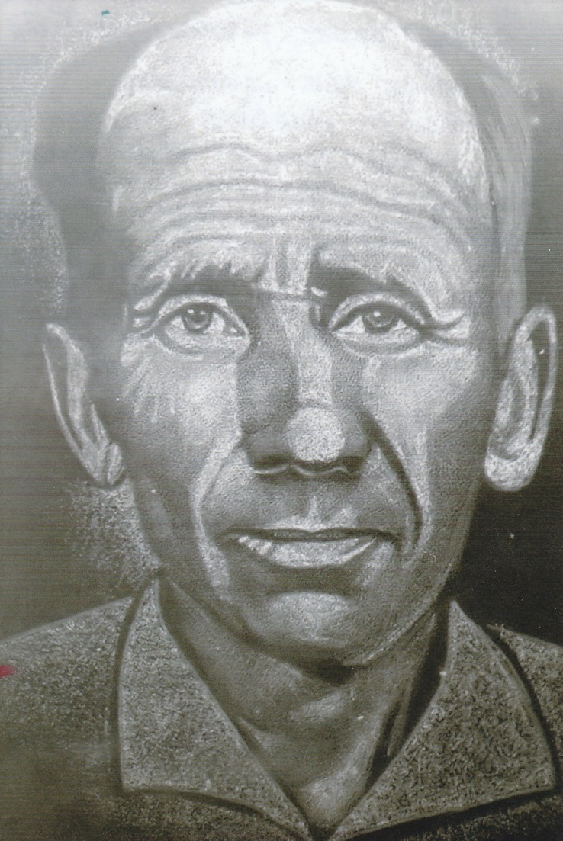
Фарафонов Василий Иванович
родился 16 февраля 1925 года инвалид 2-ой группы. 1942 году в декабре месяце призван на военную службу (фронт). Воевал в 2-ом механизированном корпусе 37-ой танковой дивизии. 2 и 3 украинский фронт у Толбухина и Малиновского.
Освобождал города Сталинград, Котовск, Будапешт, Прагу, Вену.
Награды: медаль «За взятие Будапешта», Праги, Вены, «За победу над Германией 1941-45», орден Отечественной войны 2-ой степени 1944, благодарственное письмо от Сталина за взятие Будапешта.
Военная спец: разведчик-пулеметчик.

Slide 12
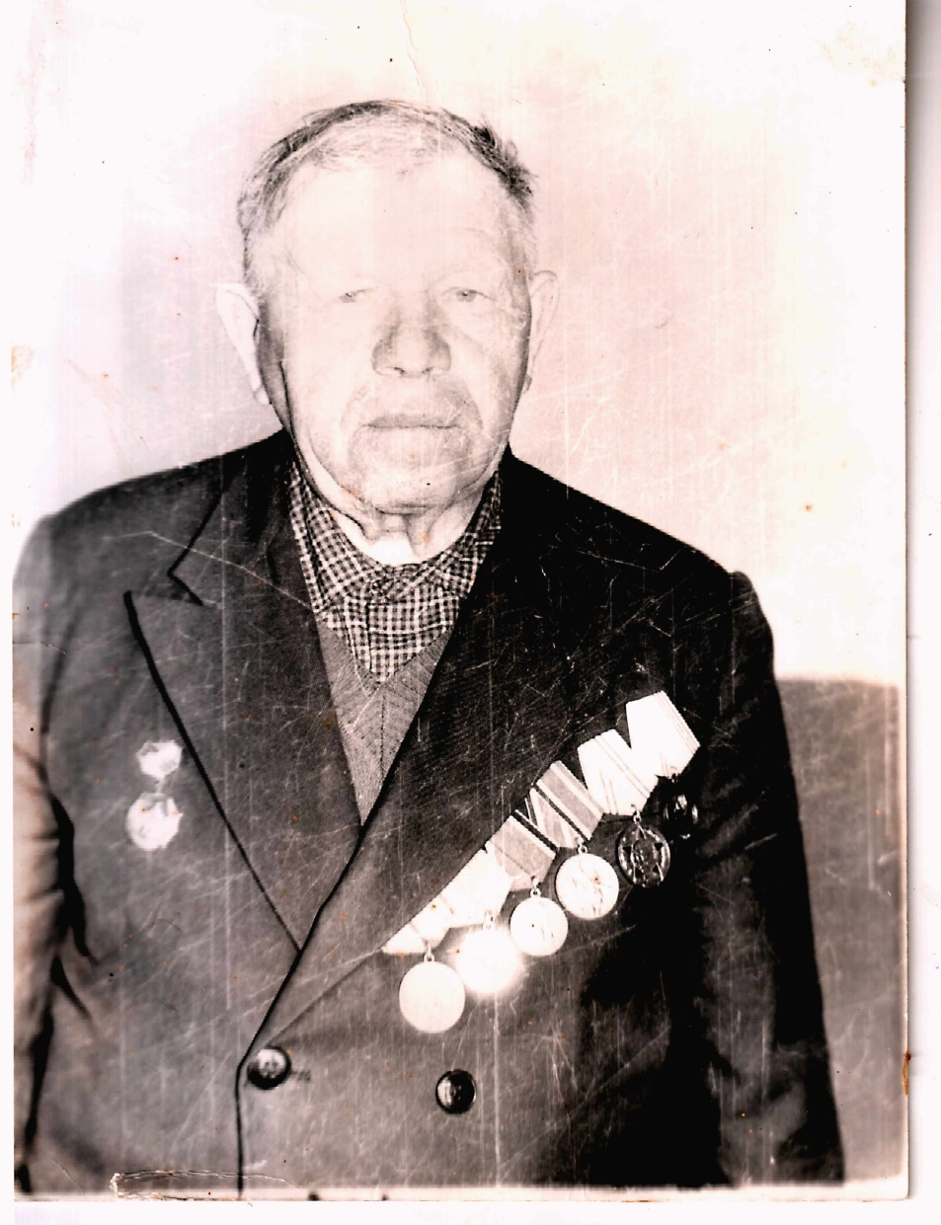
Филимонов Петр Давыдович родился 29 июня 1909 года. 1941 году в марте месяце был призван на службу.
Начало войны под Сталинградом, после на Курской дуге. Освобождал города: Орел, Брянск, Орша, Новоборисовск, Витебск, Великие Луки, Тарапец, Невель, Кёнигсберг.
Награды:
орден «Отечественная война»,
медаль «За отвагу»,
«За боевые заслуги».
Военная спец: механик,
водитель 1 класса.
Участник Сталинградской битвы.

Slide 13
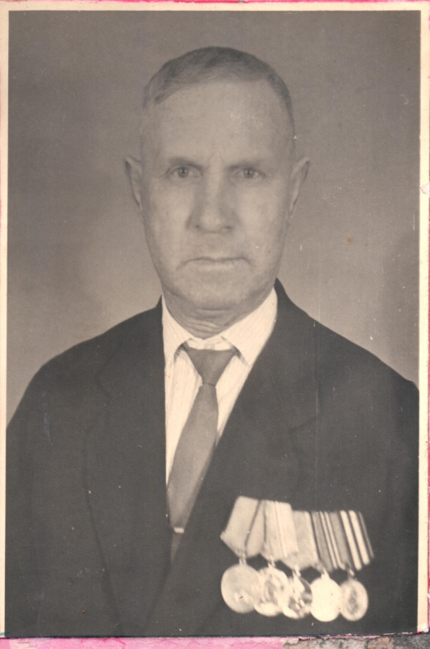
Каблов Александр Михайлович

Slide 14
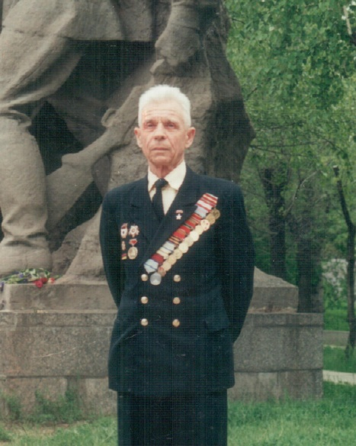
Лиц Дмитрий Константинович.
В 1941 году пришел в райвоенкомат с просьбой отправить его на фронт. Получил отказ. В 1942 был призван в ряды Советской Армии и попал в 36-ю стрелковую дивизию, которая сражалась под Сталинградом.

Slide 15
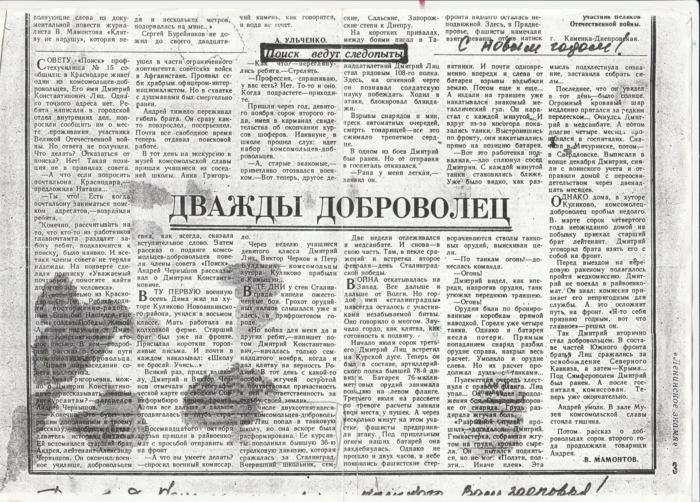

Slide 16
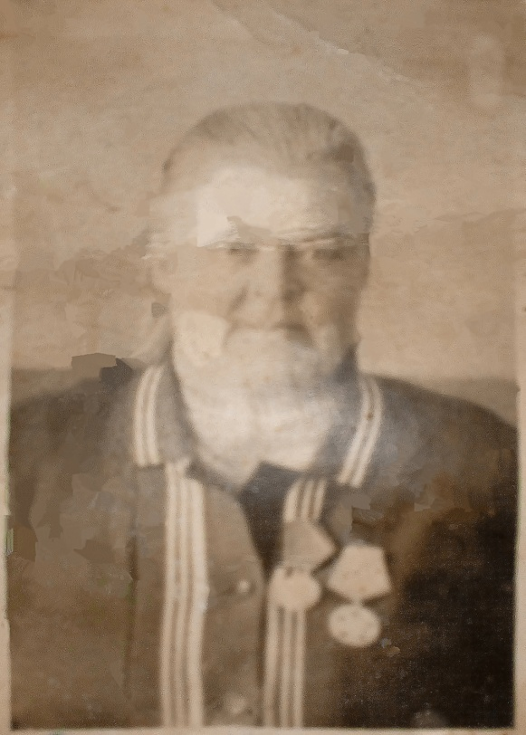
Семечкина Александра Петровна
В 1941 году окончила 10 классов.
В 1942 года была призвана в ряды Советской Армии.
Участвовала в Сталинградской битве.
Была разведчицей, в конце войны работала в политчасти. Демобилизовалась в 1945 году.
Работала учителем 46 лет.

